Slide 1

Kapital Bank
Credit Card Fraud Detection
By Adil Rahimov

Slide 2
CONTENT
KAPİTAL BANK
PURPOSE
ML MODEL
RESULTS

Slide 3

KAPİTAL BANK
Azərbaycan Kapital Bank 1874-cü ildən başlayan tarixə malik Azərbaycanın aparıcı banklarından biridir. Bank fərdi bankçılıq, korporativ bankçılıq və investisiya bankçılığı da daxil olmaqla geniş çeşiddə bank xidmətləri təklif edir. Azərbaycanın hər yerində 100-dən çox filial və şöbəsi ilə Azərbaycan Kapital Bank bütün ölkə üzrə müştərilərinə xidmət göstərmək üçün yaxşı mövqeyə malikdir.
Sosial məsuliyyət daşıyan şirkət kimi Azərbaycan Kapital Bank Azərbaycanın iqtisadi inkişafına töhfə vermək, fiziki şəxslərin və müəssisələrin maliyyə ehtiyaclarını dəstəkləmək öhdəliyi götürür. Bank maliyyə və korporativ fəaliyyətinə görə çoxsaylı mükafatlara layiq görülüb, o cümlədən The Banker jurnalı tərəfindən Azərbaycanda "İlin Bankı" seçilib.
Azərbaycan Kapital Bankı müştərilərinə mükəmməl bank xidmətləri göstərməyə can atan 4000-dən çox işçiyə malikdir.

Slide 4
Background on Credit Card Fraud
Qlobal Məsələ
Fırıldaqçılıq növləri
İtkilərin miqyası
Kredit kartları ilə fırıldaqçılıq bütün dünyada fərdlərə və müəssisələrə təsir edən genişyayılmış problemdir.
Bu,əhəmiyyətli maliyyə riskləri yaradır və istehlakçıların etibarını təhdid edir.
Şəxsiyyət oğurluğu, hesabın ələ keçirilməsi və saxta kartlar kimi kredit kartı fırıldaqlarının müxtəlif növlərini araşdırılması.
Kredit kartları ilə fırıldaqçılıq nəticəsində fərdlərin, təşkilatların və böyük şirkətlərin maliyyə itkiləri.
Fırıldaqçıların zəifliklərdən necə istifadə etdiyini öyrənilməsi.

Slide 5

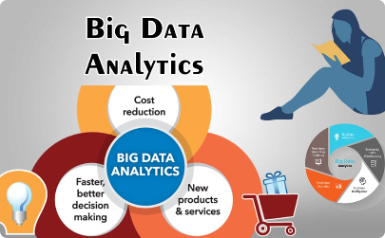
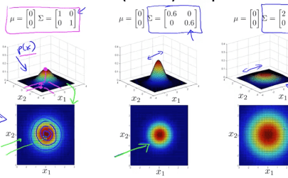
Machine Learning Approach to Fraud Detection
Təlim alqoritmləri
Analyze Big Data
Anomaly Detection
Alqoritmləri öyrətmək və saxta əməliyyatları yüksək dəqiqliklə göstərən nümunələri aşkar etmək üçün maşın öyrənmə üsullarından istifadə edir.
Böyük həcmdə əməliyyat məlumatlarını emal etmək və real vaxt rejimində anomaliyaları müəyyən etmək üçün böyük verilənlər analitikasının gücündən istifadə etmək.
Şübhəli fəaliyyətləri müəyyən etmək və onları normal əməliyyat nümunələrindən ayırmaq üçün qabaqcıl anomaliya aşkarlama alqoritmlərini tətbiq edilməsi.

Slide 6
MACHINE LEARNING MODELS
We have applied three different machine learning classification model in this study.
▪ Decision Tree
▪ KNN(K-nearest neighbors)
▪ SVM(Support vector machine)
Decision Tree Model:
Decision tree is the most powerful and popular tool for classification and prediction. A Decision tree is a flowchart like tree structure, where each internal node denotes a test on an attribute, each branch represents an outcome of the test, and each leaf node (terminal node) holds a class label.

Slide 7
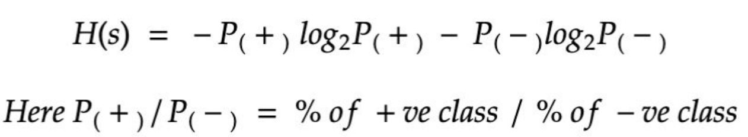
We have implemented decision Trees algorithm with entropy as the criterion for the prediction of fraud.

Slide 8
KNN Model :- It is one of the most basic yet essential classification algorithms in Machine Learning. It is a Lazy algorithm as KNN does not have a training step. All data points will be used only at the time of prediction. With no training step, prediction step is costly though.
We have implemented KNN algorithm with value of k as 5 because we see a high error rate for test set when K=1. Hence we can conclude that model over fits when k=1. For a high value of K, we see that the F1 score starts to drop. The test set reaches a minimum error rate when k=5.

Slide 9
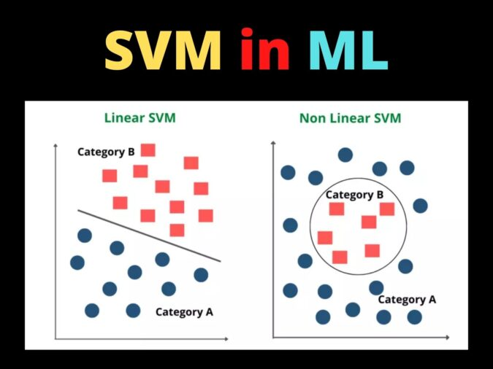
SVM Model :- Support Vector Machine or SVM is one of the most popular Supervised Learning algorithms, which is used for Classification problems in Machine Learning. The goal of the SVM algorithm is to create the best line or decision boundary that can segregate n- dimensional space into classes so that we can easily put the new data point in the correct category in the future. We have implemented Support vector machine algorithm with RBF Kernel Function.

Slide 10
RESULTS
AS we can see from the results of the study that :-
▪ Accuracy of KNN and SVM is nearly equal but better than that of decision tree.
▪ KNN model has slightly more recall and f1 score and both KNN and SVM has better values than decision tree classifier.
▪ SVM has better auc score and precision than both KNN and decision tree.
▪ Hence we conclude that it is better to use SVM classifier among the all we considered in this study as svm has a high accuracy of 99.94,a high precision of 95.77 and covers a larger area under the curve on roc curve.

Slide 11
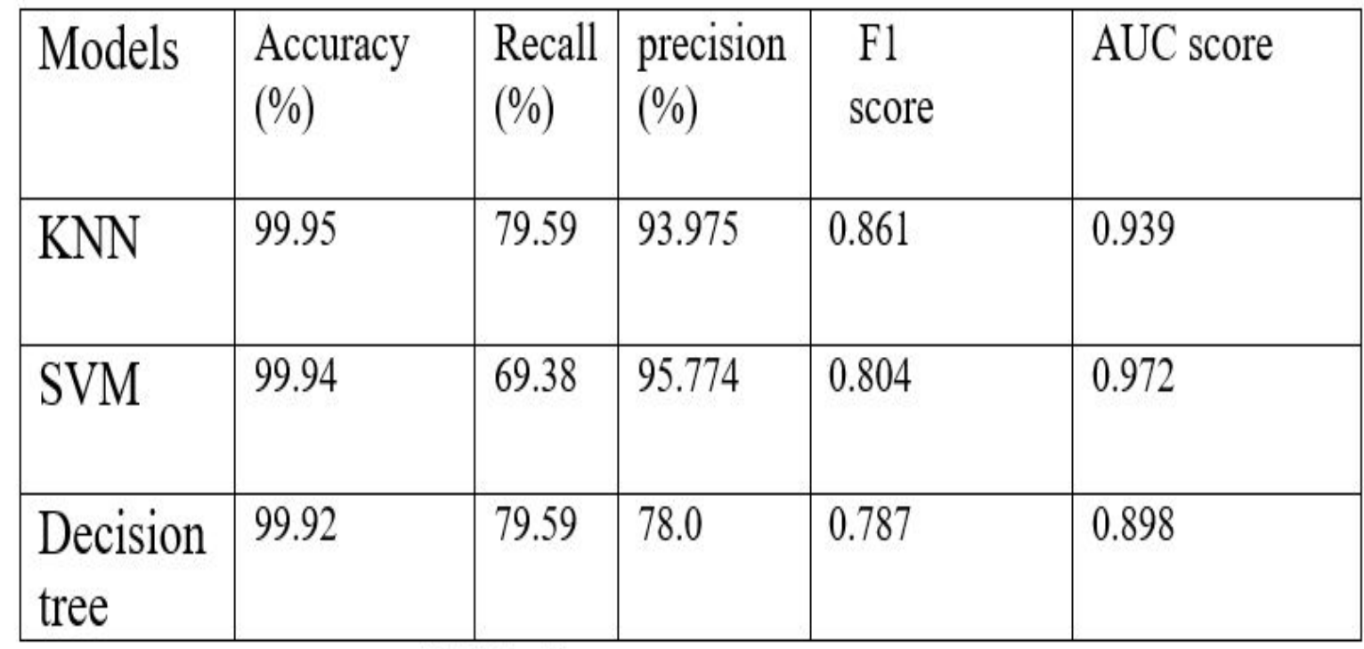
RESULTS

Slide 12
